Slide 1
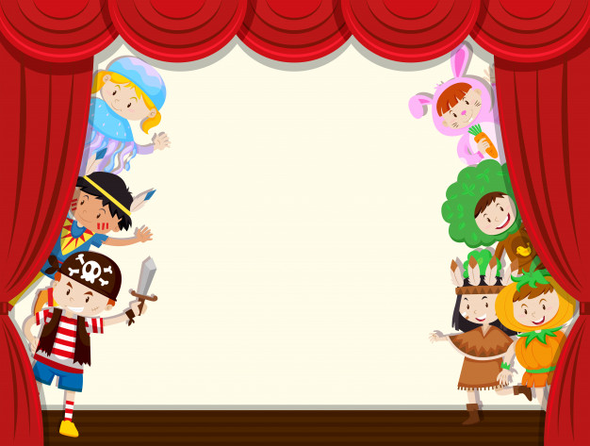
Театр особая среда, которая даёт возможность играть и обучаться одновременно.

Slide 2

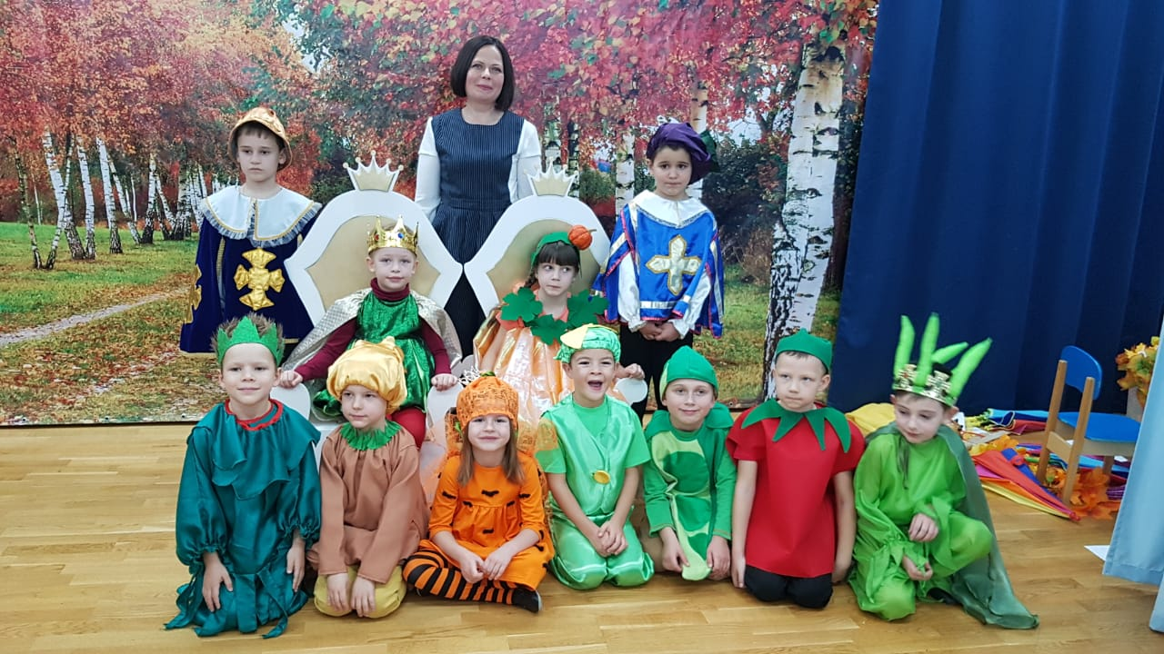
Театр — один из самых доступных видов искусства для детей, помогающий решить многие актуальные проблемы педагогики и психологии связанные с художественным образованием и воспитанием, формированием эстетического вкуса, нравственным воспитанием, развитием коммуникативных качеств личности, воспитанием воли, развитием памяти, воображения, фантазии, речи, созданию положительного настроения, решением конфликтных ситуаций через игру.

Slide 3
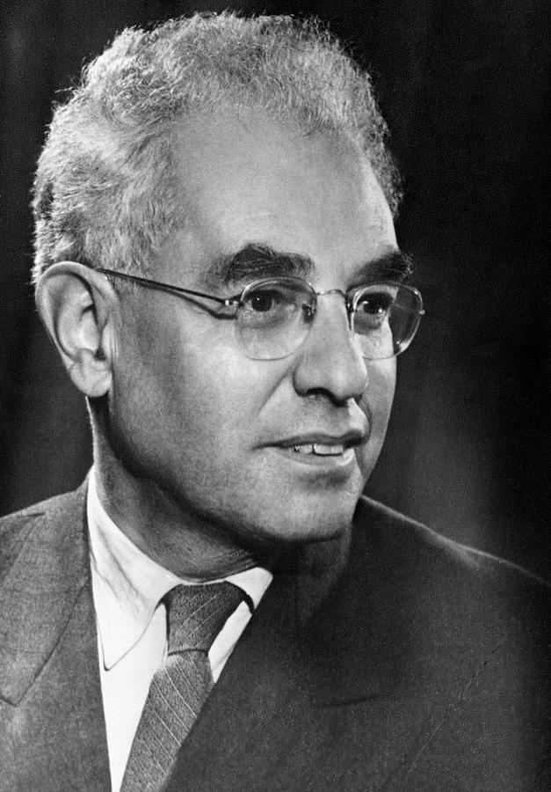
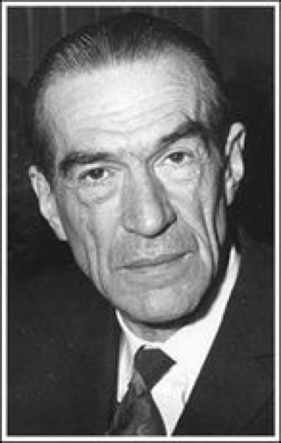
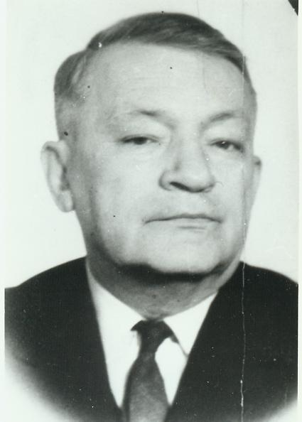
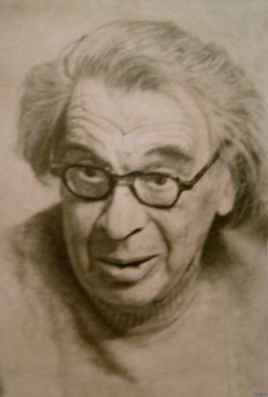
Лурия Александр Романович
Советский психолог и врач-невропатолог, доктор педагогических наук
Алексей Николаевич Леонтьев
Советский психолог, философ, педагог и организатор науки, доктор педагогических наук,
Александр Владимирович Запорожец
Советский психолог, доктор педагогических наук, профессор.
Эльконин Даниил Борисович
Советский психолог

Slide 4
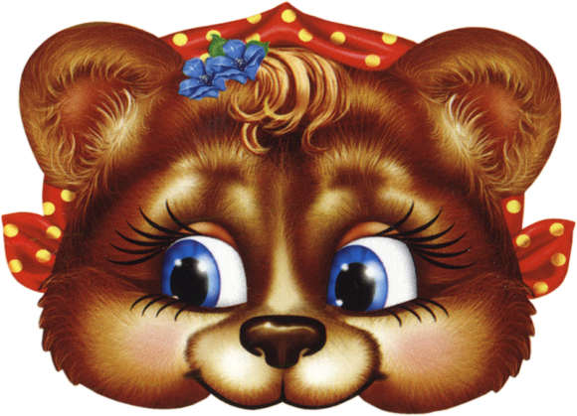
Занятия по театральной деятельностью в ДОУ
источник развития чувств
познать окружающий мир
развитие всех компонентов речи
общение друг с другом
Способствует эмоциональному раскрепощению

Slide 5

Как же разбудить в детях интерес к миру и к самим себе?
Как заставить их душу трудиться?
Как сделать творческую деятельность потребностью, необходимой частью жизни?
Как научить детей сопереживать, понимать чувства другого, фантазировать, выстраивать гармоничные отношения с окружающим миром?

Slide 6
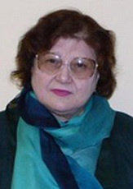
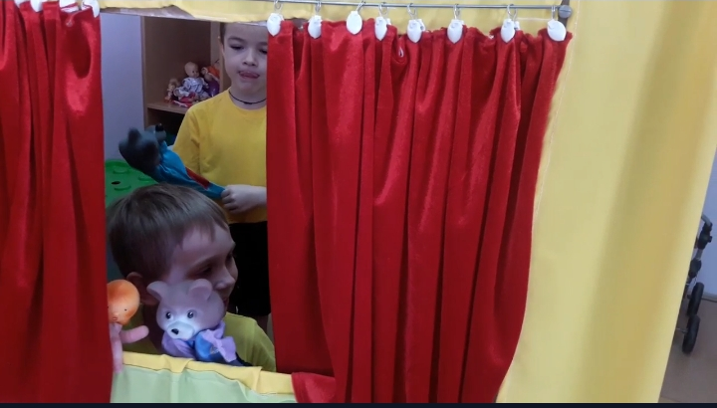
Исследование по логопедической ритмике, убедительно показало, что театрализованные игры детей способствуют активизации разных сторон их речи – словаря, грамматического строя, диалога, монолога, совершенствования звуковой стороны речи.
Лариса Степановна Волкова
Советский и российский учёный-логопед

Slide 7
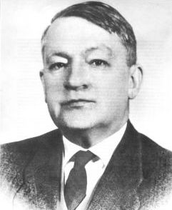
Непосредственное эмоциональное сопереживание и содействие героям в процессе театрализованной деятельности являются первой ступенью в развитии эстетического восприятия дошкольника.
А. В. Запорожец

Slide 8
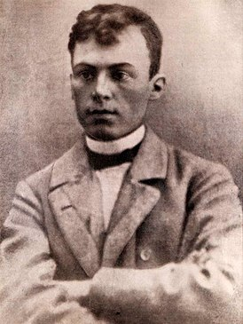
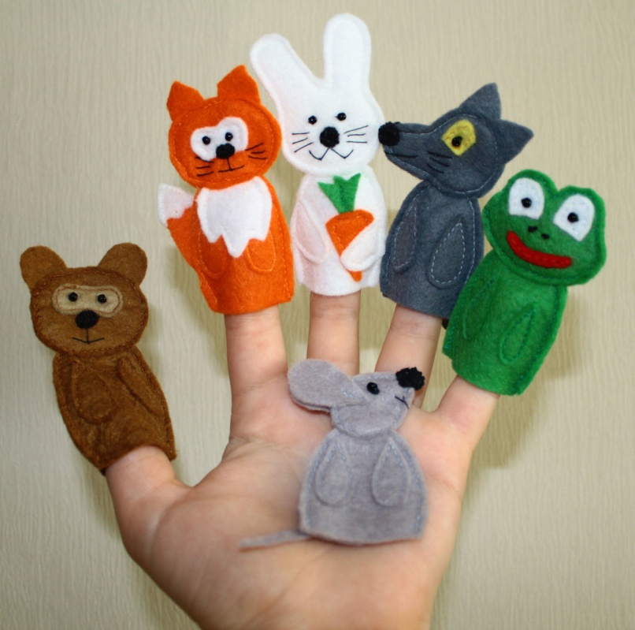
Именно театр является основным средством приобщения маленького человека к искусству.
Ефим Васильевич
Честняков
Живописец, график, скульптор, литератор, музыкант, педагог

Slide 9
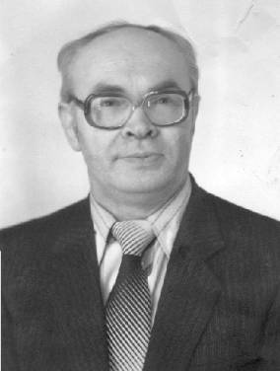
«Следует выделить еще одну чрезвычайно важную особенность процесса творчества – он всегда насыщен яркими положительными эмоциями. И благодаря этому обстоятельству творчество обладает большой притягательной силой для детей, познавших радость первых своих пусть маленьких, но открытий, удовольствие от своих новых рисунков, построений.
Яркие, положительные эмоции — основа формирования острой потребности детей в том, или ином виде творчества. Иначе говоря, именно на основе творчества мы имеем возможность управлять формированием духовных потребностей, обогащать и развивать личность ребенка».
Поддьяков Николай Николаевич.
Кандидат педагогических наук, доктор психологических наук, профессор

Slide 10
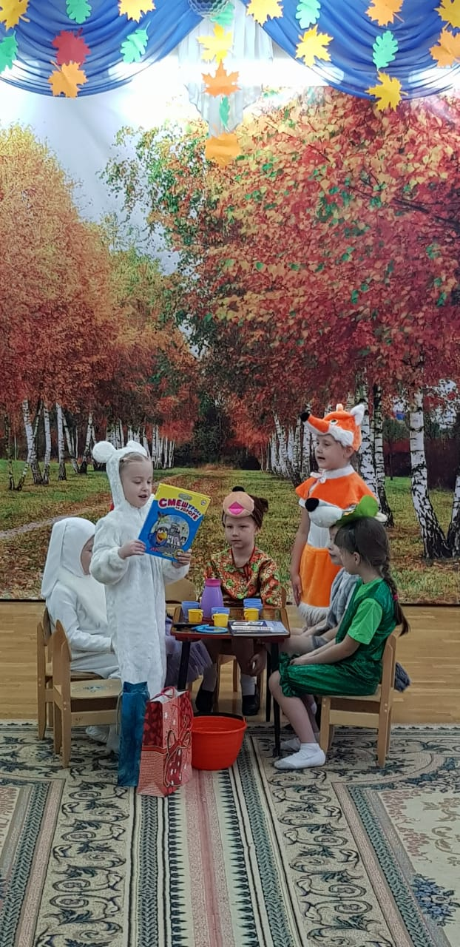
Учёные считают, что, приобретая активный характер, воссоздающее воображение шестилетнего ребёнка в состоянии достаточно полно и точно воспроизводить окружающую его действительность. А благодаря яркости, лёгкости и быстроте, присущей детскому воображению – добиваться в своём творчестве оригинальных решений.

Slide 11

Ребенок и родители – единое целое.
Совместная творческая деятельность детей и взрослых всегда эффективна. Поэтому родителей воспитанников следует привлекать к участию в театрализованных занятиях, праздниках, причем в качестве не только зрителей, но и исполнителей ролей, авторов текста, изготовителей декораций, костюмов и т. д. Это поможет им лучше узнать своего ребенка, особенности его характера, темперамента.

Slide 12
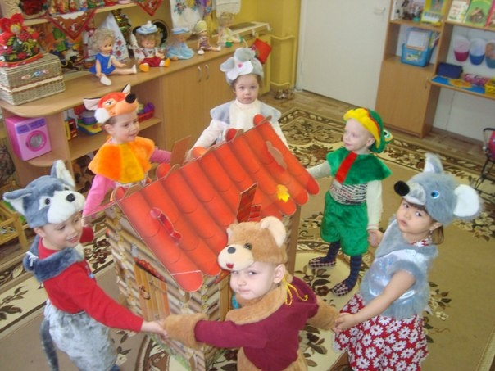
Театрализованная деятельность в детском саду организационно может пронизывать все режимные моменты: включаться во все занятия, в совместную деятельность детей и взрослых в свободное время, осуществляться в самостоятельной деятельности детей.

Slide 13
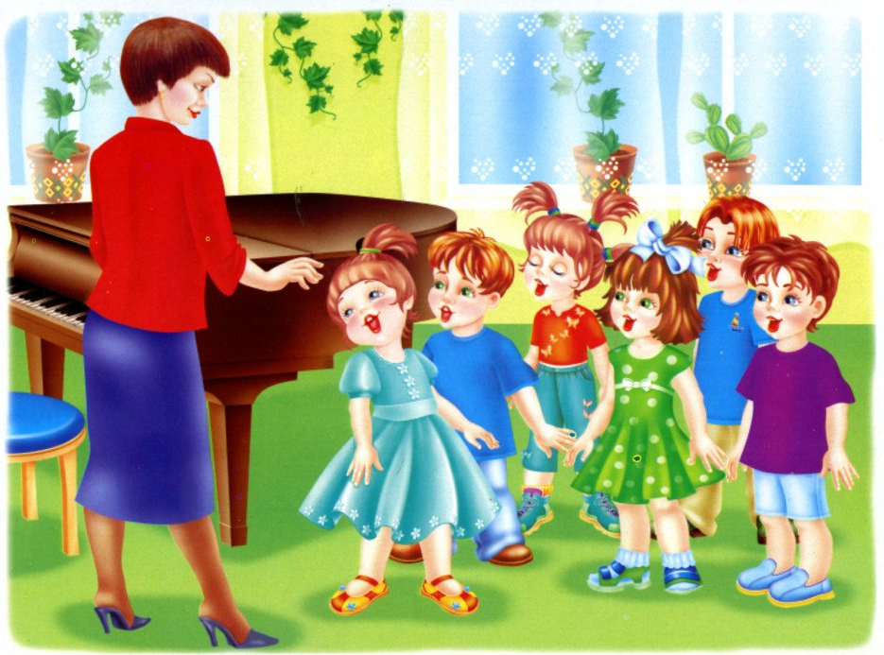
Работа воспитателя в ДОУ строится в тесном сотрудничестве с музыкальным руководителем. Успешность и результативность театральных занятий зависят, прежде всего, от музыкальных занятий. Поскольку без развития музыкальных способностей, без умения ритмично и выразительно двигаться, без определенных навыков добиться значительных результатов в театральном творчестве невозможно.

Slide 14
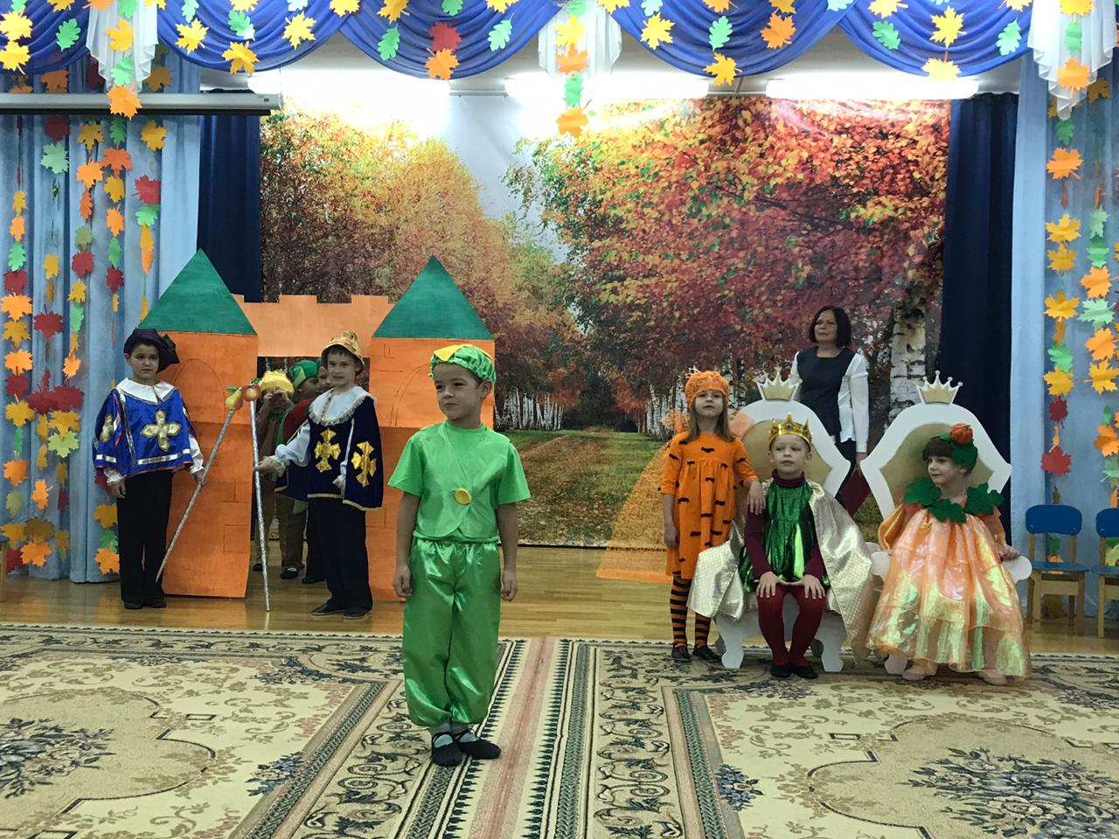
Особую актуальность, театрализованная деятельность приобретает накануне поступления ребёнка в школу. Так, например, с появлением произвольности психических процессов дети должны целенаправленно управлять не только своим поведением, но и психическими процессами (вниманием, восприятием, памятью и др.). Ученые установили, что между волевой и эмоциональной сферой существует тесная взаимосвязь.

Slide 15
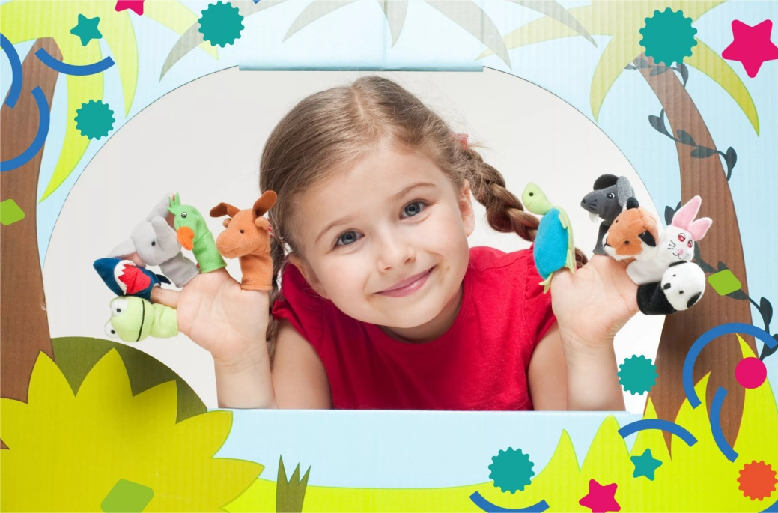
Театр может сыграть большую роль в формировании личности ребенка. Он доставляет много радости, привлекает своей яркостью, красочностью, динамикой, воздействует на зрителей. Жизнь дошкольников в детском саду обогатится за счет интеграции игры в разных видов искусства, которые находят свой воплощение в театрально-игровой деятельности.

Slide 16
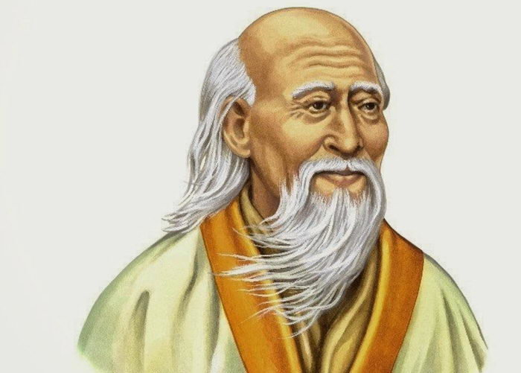
«Преодоление трудного начинается с легкого,
осуществление великого начинается с малого,
ибо в мире трудное образуется из легкого,
а великое – из малого».
Лао-Цзы древнекитайский философ

